Slide 1
Мой проект
Состоит из трех окон: стартовое, основное и настройки

Slide 2
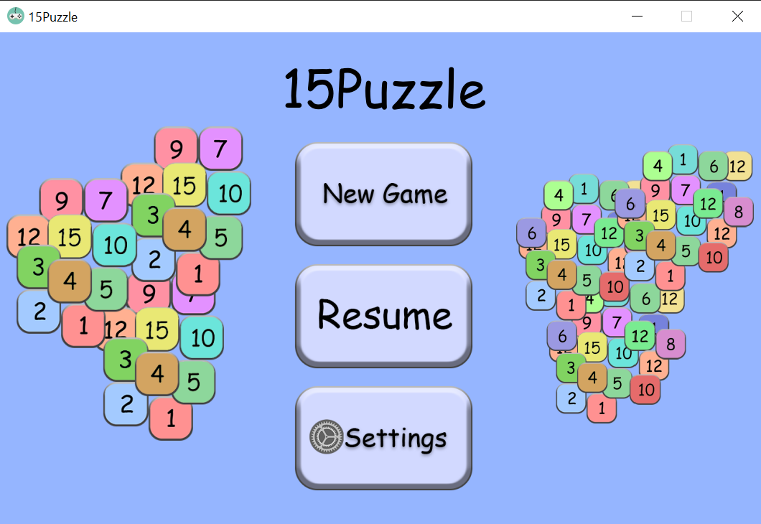
Стартовое

Slide 3
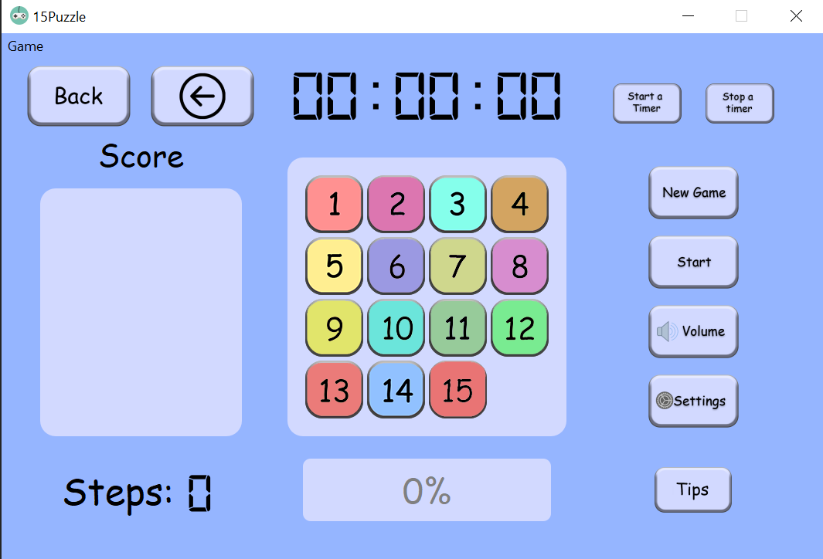
Основное

Slide 4
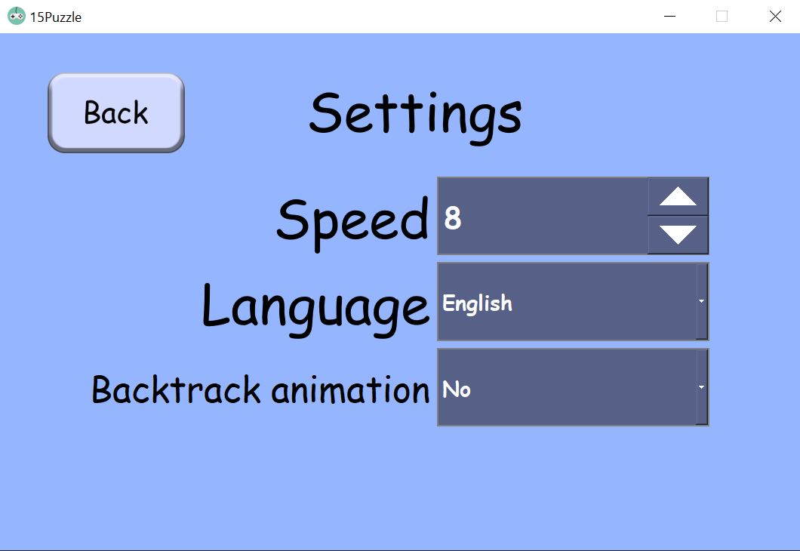
Настройки

Slide 5




Технологии

Slide 6
Что можно добавить:
1)Искусственный интеллект
показывает как собирать пятнашки, если игрок запутался
2)Возможность менять сложность игры
3)Возможность многопользовательской игры
4)Конфиги
5)Возможность хода с помощью клавиатуры
6)Оптимизация

Slide 7
Спасибо за внимание

